Slide 1


RANDEVU TAKİP
JAVA - NYP

Slide 2
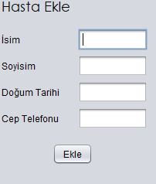
Hasta Ekleme Menüsü

Slide 3
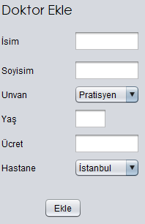
Doktor Ekleme Menüsü

Slide 4
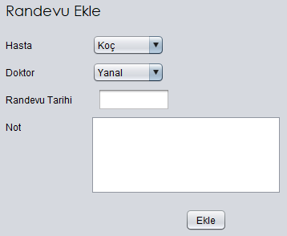
Randevu Ekleme Menüsü

Slide 5
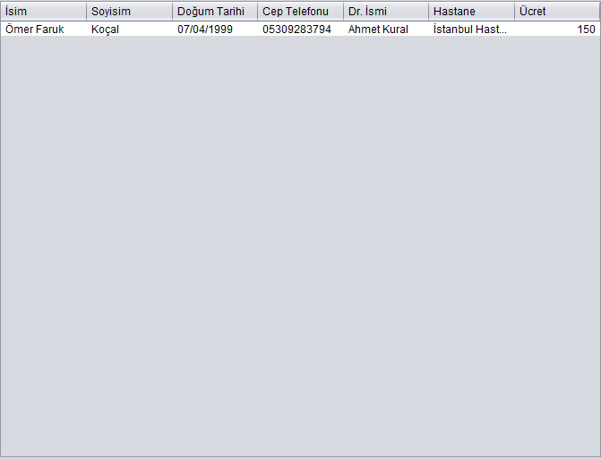
Randevu Tablosu

